Slide 1
Otwórz się na Wikipedię!
Natalia Szafran-Kozakowska (Wikimedia Polska)

Slide 2
Kim jestem?
jestem wikipedystką od 10 lat (tyle samo czasu zajęła budowa Koloseum w Rzymie!)
napisałam 596 haseł (to tylko 0,04% polskiej Wikipedii. Ale więcej niż liczba haseł w 22 najmniejszych Wikipedii)
jestem administratorką, mam za sobą dwie kadencje komitetu arbitrażowego, od 4 lat zawodowo promuję Wikipedię i wspieram społeczność…
fot. Nostrix, CC-BY-SA 3.0

Slide 3
Dlaczego Wikipedia?
Wikipedia to największy zbiór wiedzy w historii ludzkości. Tworzy go społeczność wolontariuszy z całego świata. To przeszło 45 milionów artykułów w blisko 300 wersjach językowych. Wszystkie wersje Wikipedii miesięcznie odwiedza pół miliarda unikalnych użytkowników. Ponad 16 miliardów wejść miesięcznie to ponad 6 tysięcy wejść w każdej sekundzie. Tyle osób szuka dostępu do wiedzy...

Slide 4
“Wikipedia. Wydaje mi się najuczciwszym projektem poznawczym człowieka. Przypomina wprost, że cała wiedza o świecie pochodzi z jego głowy, jak Atena z boskiej głowy. Ludzie wnoszą do Wikipedii wszystko, co sami wiedzą. Jeżeli projekt się uda, to encyklopedia, która wciąż powstaje, będzie największym cudem świata. Znajdzie się w niej wszystko, co wiemy, każda rzecz, definicja, wydarzenie, problem, którym zajął się nasz mózg; będziemy cytować źródła i podawać linki. W ten sposób zaczniemy dziergać swoją wersję świata, otulać kulę ziemską naszą własną opowieścią. Umieścimy w niej wszystko. Bierzmy się do roboty! Niech każdy napisze choć jedno zdanie o tym, na czym zna się najlepiej.”
Olga Tokarczuk Bieguni

Slide 5
Najważniejsza wiedza o Wikipedii mieści się w jej 5 filarach

Slide 6
#1 Wikipedia to encyklopedia
fot. domena publiczna

Slide 7
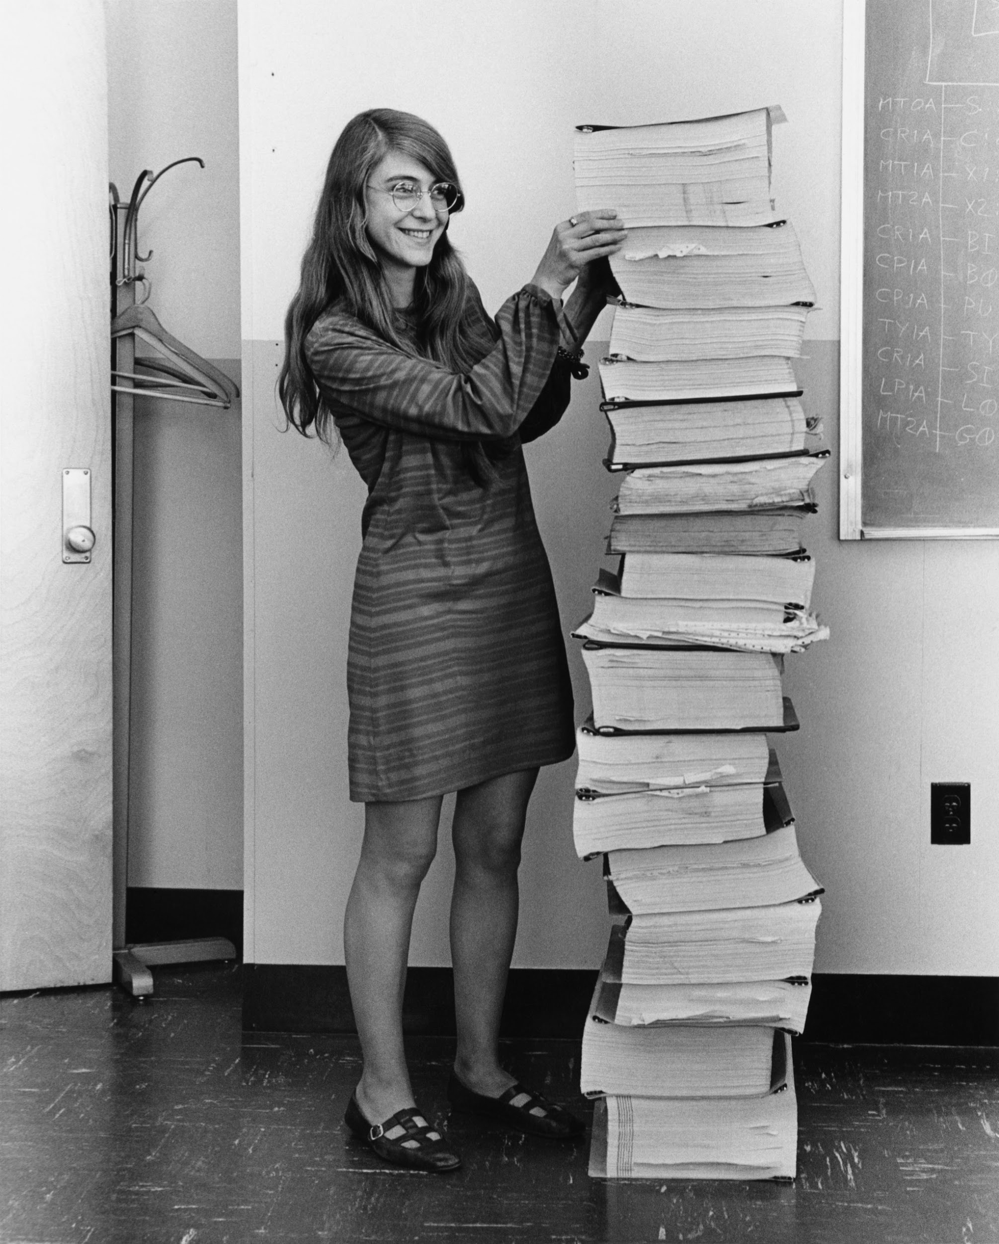
zawiera tematy znaczące (encyklopedyczne)
Wikipedia to nie słownik, katalog, baza danych
wszystkie informacje są dodawane w oparciu o źródła
to nie miejsce pierwszej publikacji własnych odkryć
fot. Draper Laboratory domena publiczna

Slide 8
#2 Wikipedia to neutralny punkt widzenia
Dean Hochman, CC-BY 2.0

Slide 9
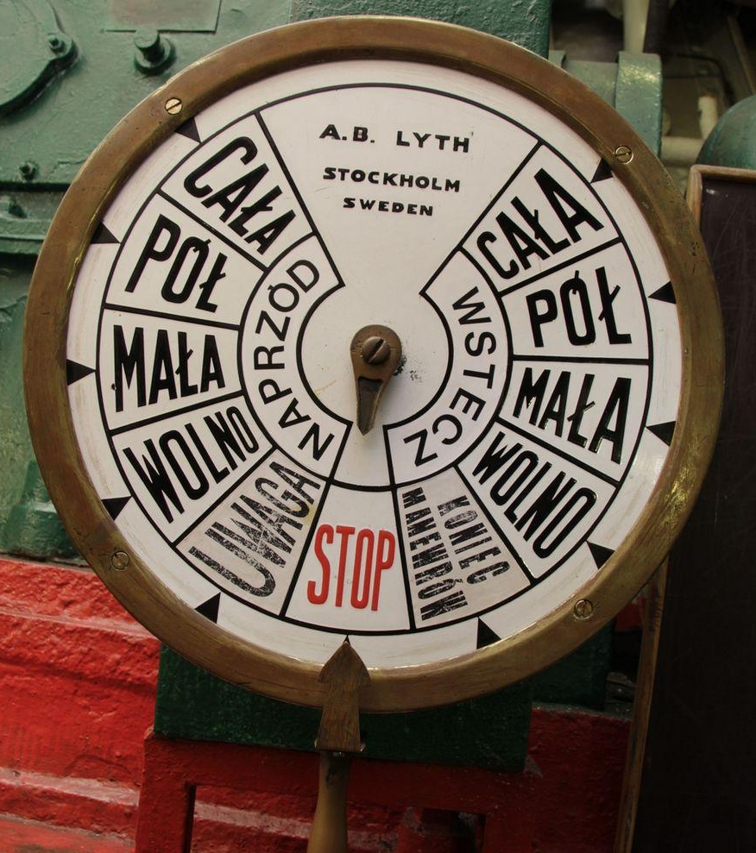
rzetelnie opisuje wszystkie istotne aspekty i punkty widzenia zawarte w źródłach
Wikipedia nie zajmuje stanowiska, jest neutralna
unikaj uprzedzeń i stronniczości
w razie kontrowersji podejmij dyskusję
fot. Narodowe Muzeum Morskie w Gdańsku. CC-BY-SA 3.0

Slide 10
#3 Wikipedia to wolny zbiór wiedzy
Benh LIEU SONG, CC-BY-SA 3.0

Slide 11
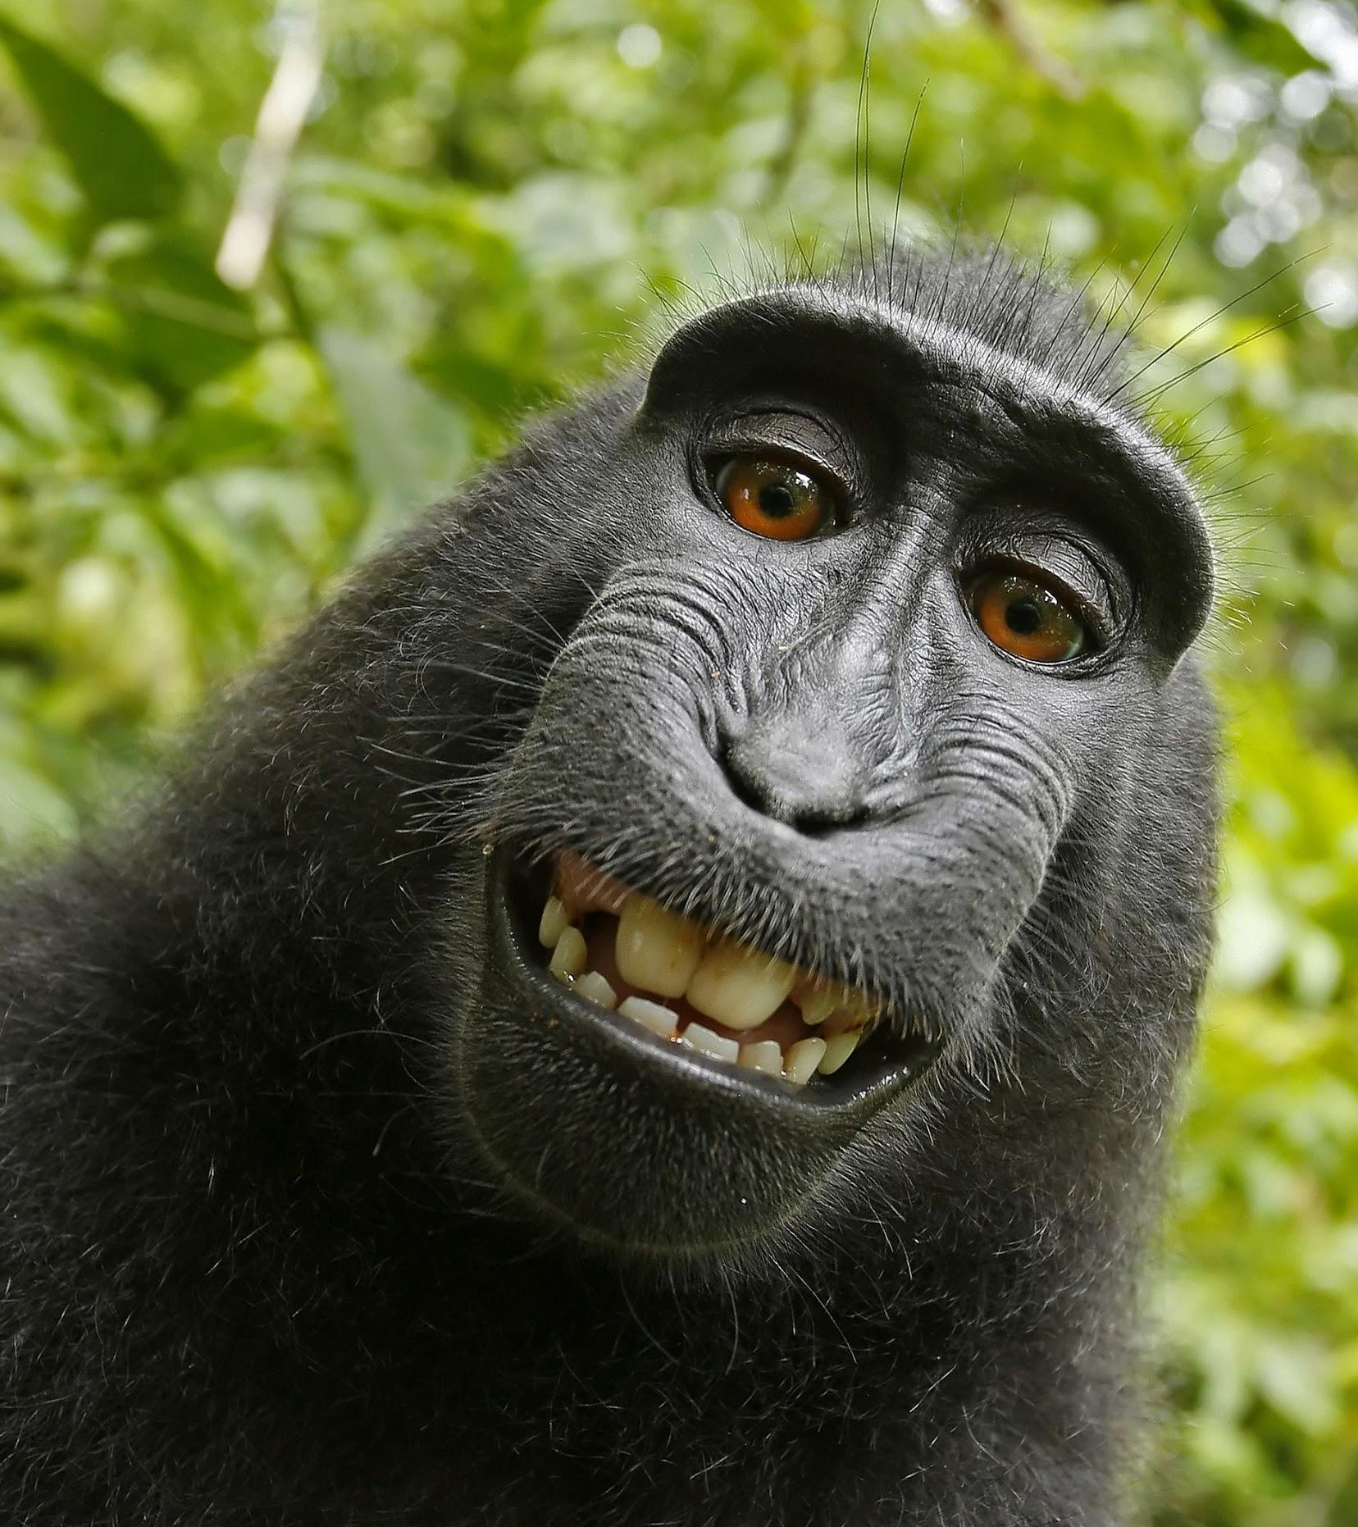
cała zawartość Wikipedii udostępniona jest na wolnych licencjach (np. CC-BY-SA 3.0)
może być dowolnie (i za darmo) rozpowszechniana i modyfikowana
edytując, nie kopiuj zdjęć i tekstów, do których nie masz praw autorskich
domena publiczna

Slide 12
#4 Wikipedia to traktowanie innych z szacunkiem i uprzejmością
fot. Lane Hartwell, CC-BY-SA 3.0

Slide 13
działaj w dobrej wierze i zakładaj dobrą wolę innych
szanuj również tych, z którymi się nie zgadzasz
nie atakuj personalnie
zachowaj chłodne nastawienie
spory rozwiązuj w spokojnej, merytorycznej dyskusji
z otwartością i życzliwością witaj osoby początkujące
pamiętaj - wszyscy mamy ten sam cel: lepszą encyklopedię

Slide 14
#5 Wikipedia to brak sztywnych reguł
Koziro Hasegawa, CC-BY-SA 2.0

Slide 15
poszukiwanie informacji
wyszukiwanie źródeł
ocena źródeł
opis źródeł
Dodawanie informacji
Czytanie Wikipedii
synteza informacji
oddzielanie faktów od opinii
Edytowanie
krytyczny odbiór informacji

Slide 16
Wikipedia to współpraca!
fot. Jason Kruger for WMDE, CC-BY-SA 4.0

Slide 17
Wyobraź sobie świat, w którym każdy bibliotekarz dodaje jeden przypis do Wikipedii!
autorka: Heatherawalls, CC-BY-SA 2.0

Slide 18
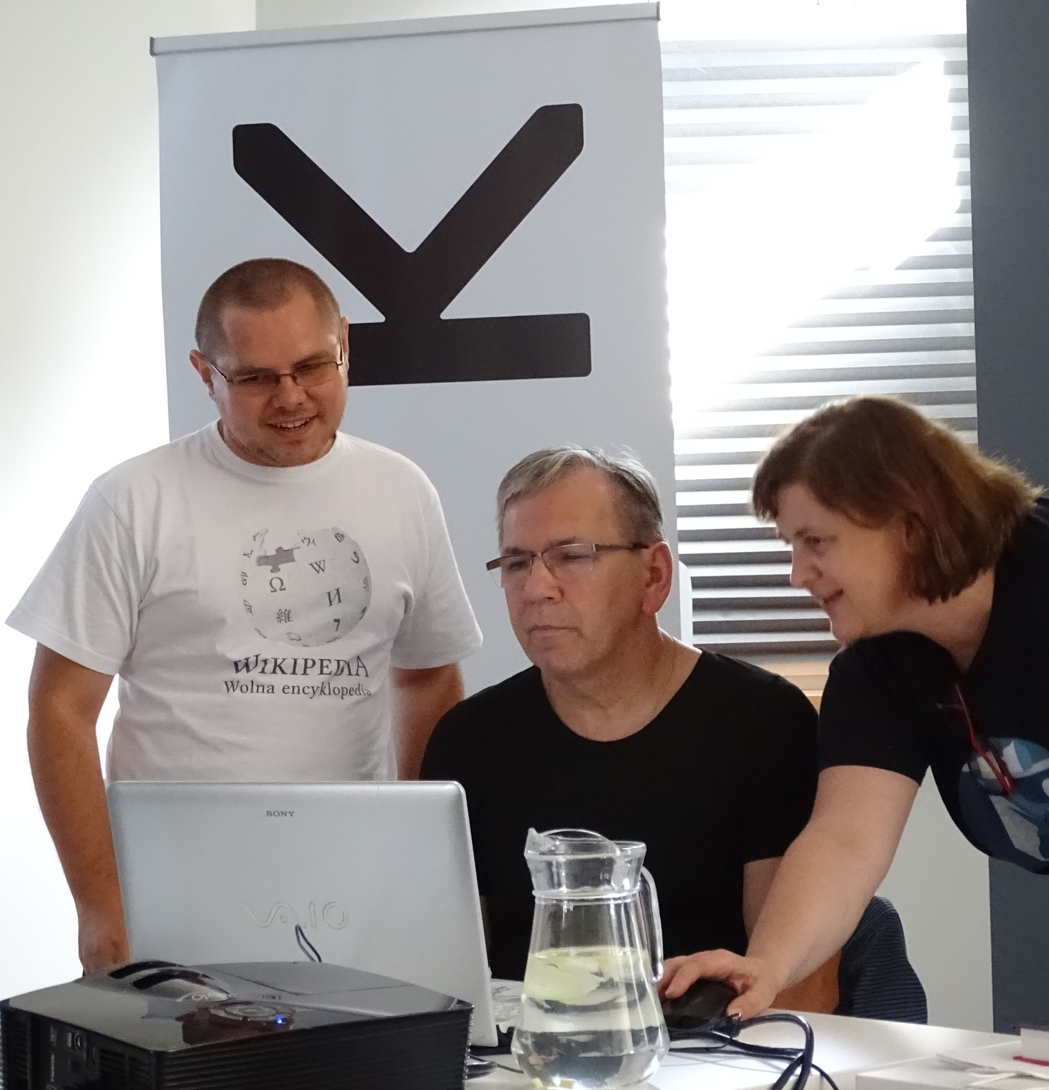
Piątki z Wikipedią!
Cykliczne spotkania z Wikipedią w Regionalnym Instytucie Kultury.
Piszemy o regionie, szkolimy z Wikipedii, budujemy społeczność!
Irena Kontny / Regionalny Instytut Kultury w Katowicach - Regionalny Instytut Kultury w Katowicac, CC-BY-SA 4.0

Slide 19
#WikiGap
W Wikipedii brakuje setek tysięcy biografii kobiet.
Uzupełniamy luki w wiedzy wspólnie z Ambasadą Szwecji w Polsce

Slide 20
Inne pomysły?
Projekt badawczo-dokumentacyjny prowadzony przez uczniów wokół lokalnej historii, ważnej postaci itp.
Wspólne fotografowanie, bo Wikipedia potrzebuje zdjęć wszystkiego (zabytków, wydarzeń, osób, a nawet potraw lub przedmiotów codziennego użytku!

Slide 21
Co dalej?
Warsztat praktycznego edytowania Wikipedii!
Można też zgłaszać do mnie swoje pomysły, marzenia, plany: natalia.szafran@wikimedia.pl

Slide 22
Informacja o licencjach
Zamieszczone w prezentacji materiały graficzne objęte są następującymi licencjami:
CC BY 2.0 (https://creativecommons.org/licenses/by/2.0)
CC BY-SA 2.0 (https://creativecommons.org/licenses/by-sa/2.0)
CC BY-SA 3.0 (https://creativecommons.org/licenses/by-sa/3.0)
CC BY-SA 4.0 (https://creativecommons.org/licenses/by-sa/4.0)
domena publiczna

Slide 23
Dziękuję!

